Slide 1


Ambientes
Colaborativos
COLAB
Prof. Dr. Diego Bruno
Education Tech Lead na DIO Doutor em Robótica e Machine Learning pelo ICMC-USP

Slide 2

Ambientes
Colaborativos
COLAB
Machine Learning

Slide 3
O Colaboratory ou “Colab” é um produto do Google Research, área de pesquisas científicas do Google. O Colab permite que qualquer pessoa escreva e execute código Python arbitrário pelo navegador e é especialmente adequado para aprendizado de máquina, análise de dados e educação.
O que o COLAB?
Notes:
https://scikit-learn.org/stable/

Slide 4
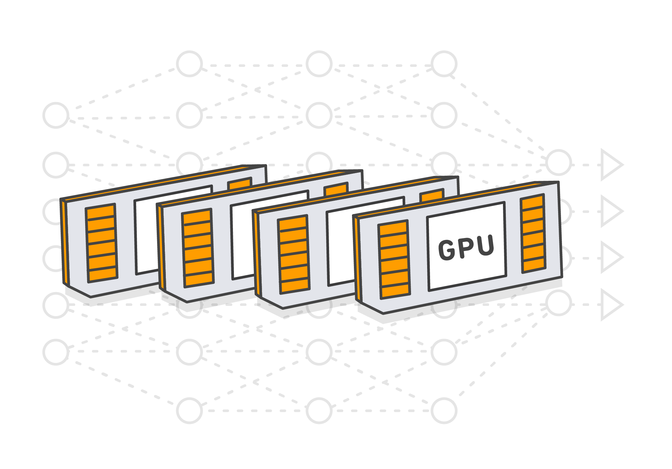
Mais tecnicamente, o Colab é um serviço de notebooks hospedados do Jupyter que não requer nenhuma configuração para usar e oferece acesso sem custo financeiro a recursos de computação como GPUs.
O que o COLAB?
Notes:
https://scikit-learn.org/stable/

Slide 5
As ações a seguir não são permitidas nos ambientes de execução do Colab. → Hospedar arquivos, veicular mídias ou exibir outras ofertas de serviços da Web → Fazer o download de torrents ou compartilhar arquivos ponto a ponto → Usar uma área de trabalho remota ou SSH → Fazer conexão com proxies remotos → Fazer a mineração de criptomoeda → Executar ataques de negação de serviço → Fazer o cracking de senhas → Usar várias contas para contornar restrições de acesso ou uso de recursos → Criar deepfakes
O que o COLAB?
Notes:
https://scikit-learn.org/stable/

Slide 6

O Jupyter é o projeto de código aberto em que o Colab se baseia. O Colab permite que você use e compartilhe notebooks do Jupyter com outras pessoas, sem precisar fazer nenhum download, instalação nem executar nada.
Jupyter e Colab??
Notes:
https://scikit-learn.org/stable/

Slide 7

Bibliotecas para ML

Slide 8

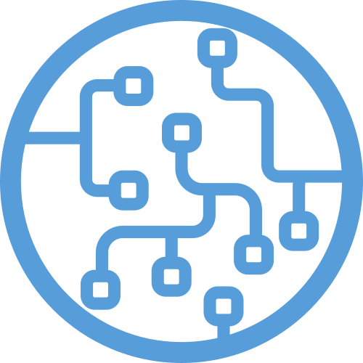
Obrigado!
Machine Learning
Prof. Dr. Diego Bruno

